Slide 1
企业门户网站简介

Slide 2
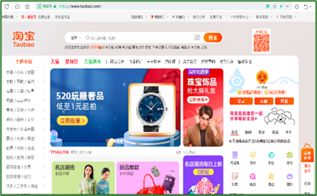
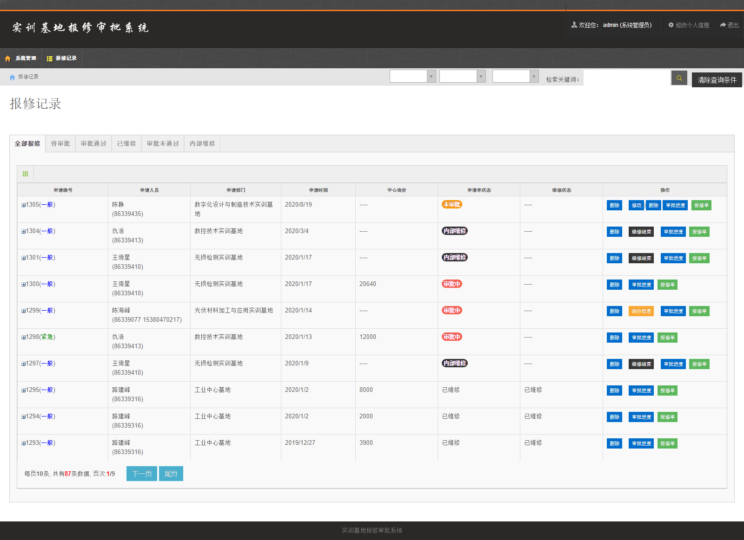
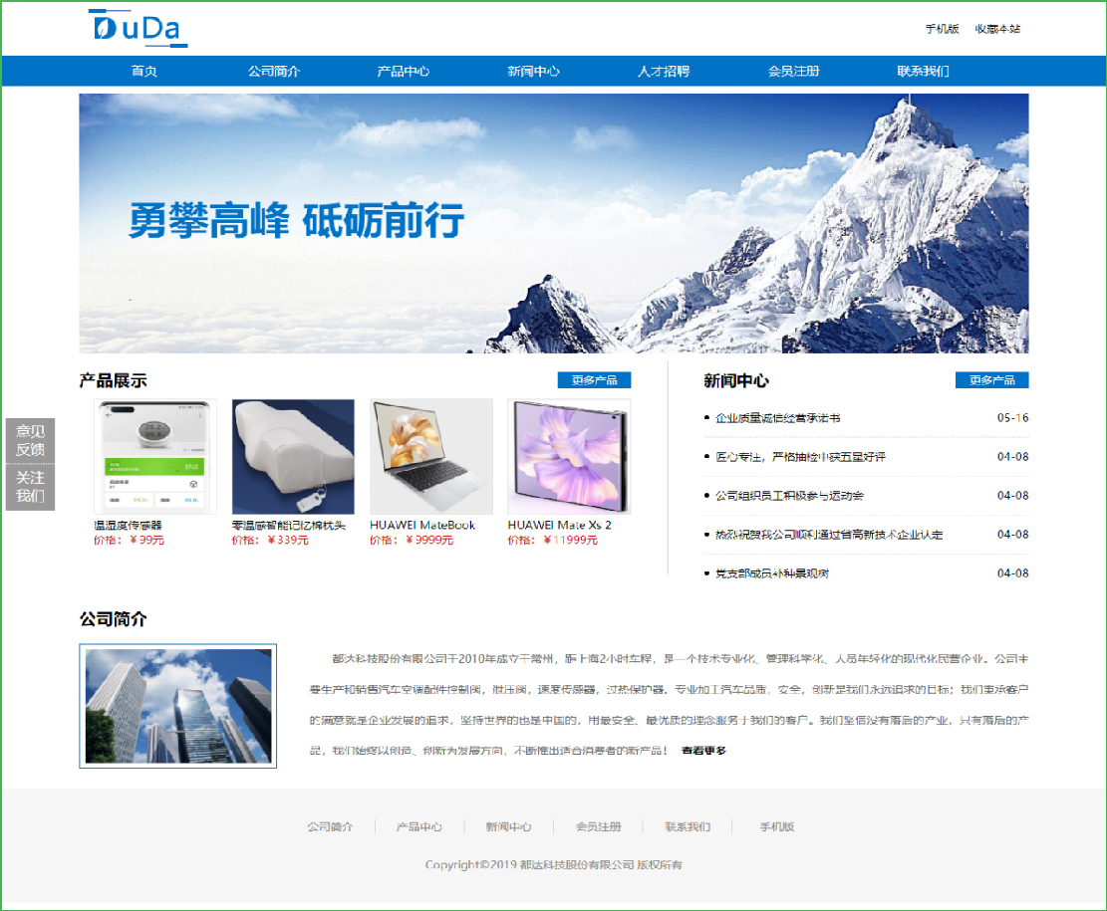
引入
电商网站
管理系统
门户网站
搜索引擎
门户网站
Web应用开发的常见场景
主题数据库，网页模板

Slide 3
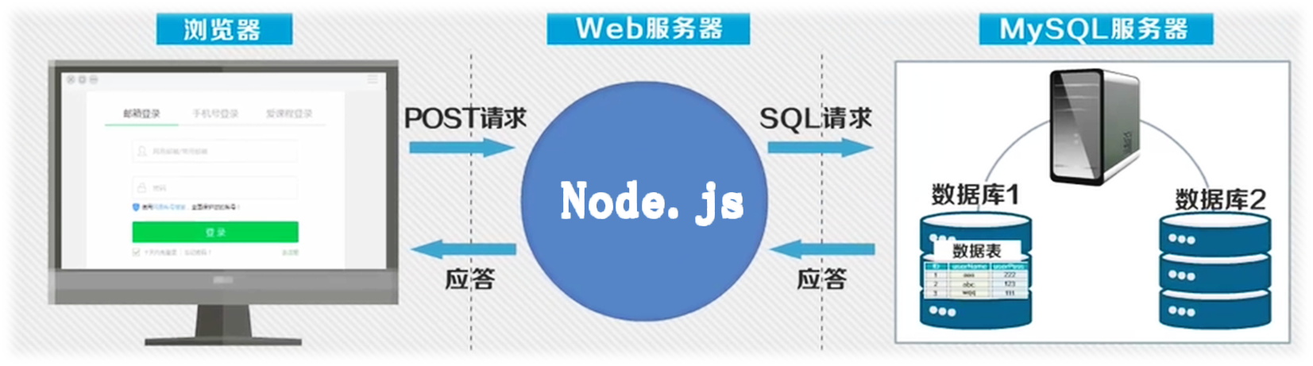
引入
Express框架搭建的服务器
企业门户网站开发中涉及的交互有哪些？

Slide 4
目录
01
项目需求
02
实现步骤
03
项目准备

Slide 5
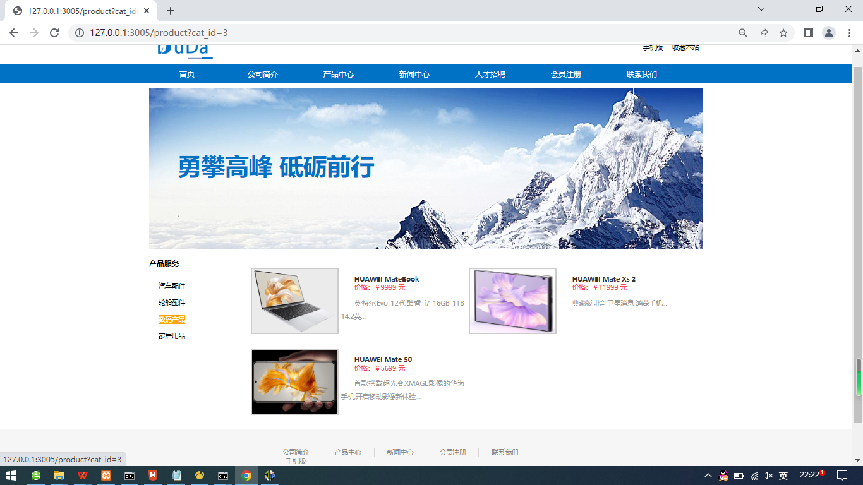
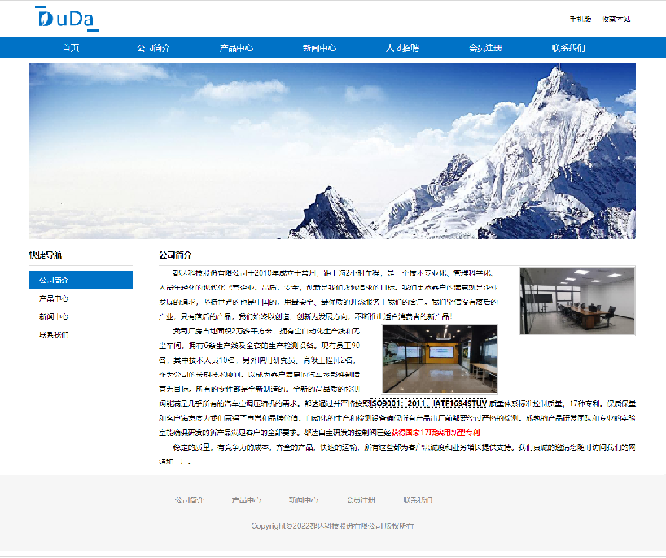
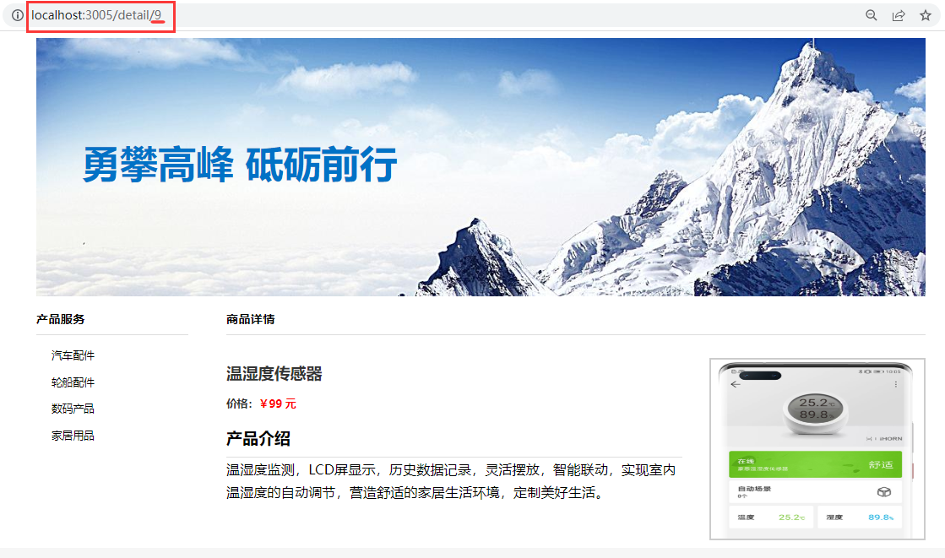

项目需求
使用全局安装的Express框架，结合已有的静态页面模板和数据库中的企业数据，实现企业门户网站首页、列表页、详情页和其他图文页面。
首页
列表页
详情页
图文页

Slide 6
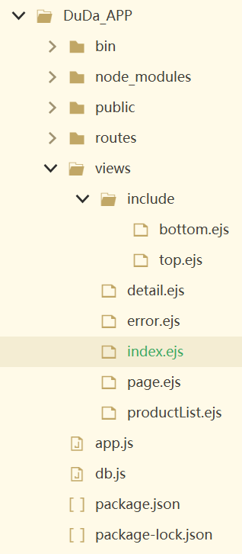
实现步骤
01
准备项目数据
02
准备项目页面模板
03
规划项目路由
04
创建项目文件夹
05
实现ejs模板引擎

Slide 7
项目准备
1. 准备项目数据
数据库DuDaInfo，需要3张表。
表名 | 表功能
product_category | 商品类别表
product | 商品信息表
page | 页面图文信息表，如联系我们、公司简介等栏目

Slide 8
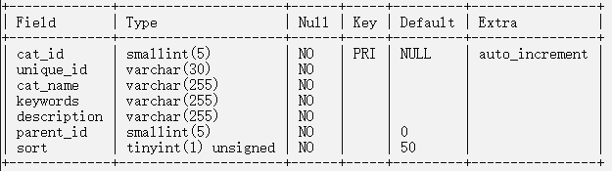
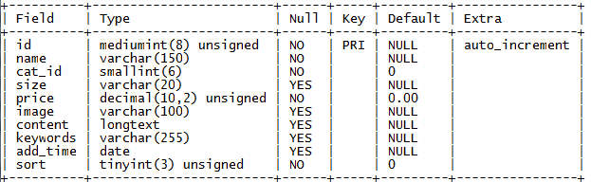
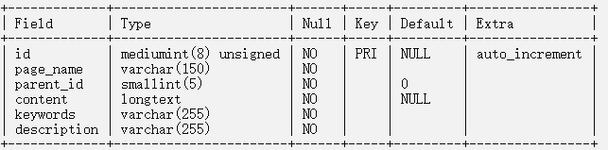
项目准备
1. 准备项目数据
product_category表：cat_id为主码、自增
product表：id为主码、自增，cat_id为外码
page表：id为主码、自增

Slide 9
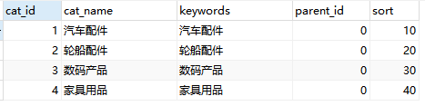

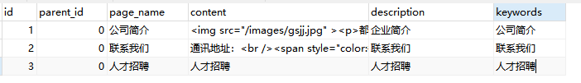
项目准备
1. 准备项目数据
数据库DuDaInfo，商品类别表product_category、商品表product、图文信息表page。
product_category
product
page

Slide 10
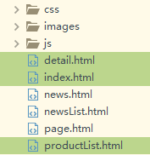


项目准备
2. 准备项目页面模板
页面名 | 页面功能
index.html | 首页，主要显示最新发布的商品、新闻
productList.html | 商品列表页，主要显示所有商品、分类查询商品
detail.html | 商品详情页，主要显示商品的详细信息
page.html | 图文页面，主要显示公司简介、人才招聘、联系我们等栏目信息
1. 自行实现
2. 模板下载：

Slide 11

项目准备
3. 规划项目路由
页面 | 路由地址 | 页面模板
首页 | / | index.html
商品列表页 | /product | productList.html
商品详情页 | /detail | detail.html
图文页面 | /page | page.html

Slide 12

项目准备
4. 创建项目文件夹
搭建项目环境，指定视图引擎为ejs
npm install express express-generator -g （已安装忽略）
express -e DuDa_APP // DuDa_APP 为项目包名
切换目录，并安装依赖包
cd DuDa_APP
npm install

Slide 13
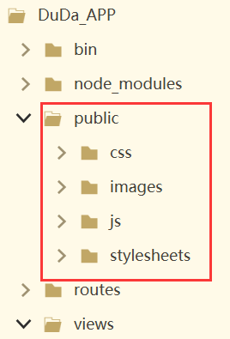
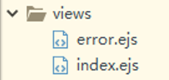
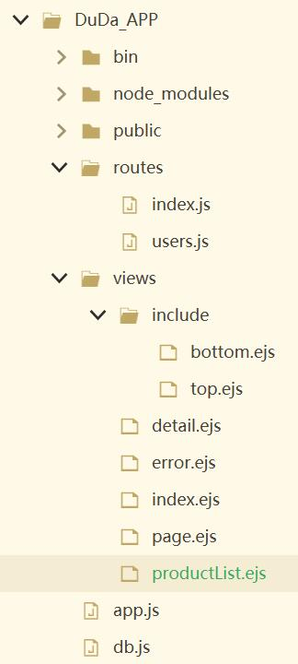
项目准备
5. 实现ejs模板引擎
页面处理
01
将html文件另存为ejs文件，放入views文件夹。
02
静态资源处理
图片、CSS样式、JS文件等静态资源放入public文件夹。

Slide 14
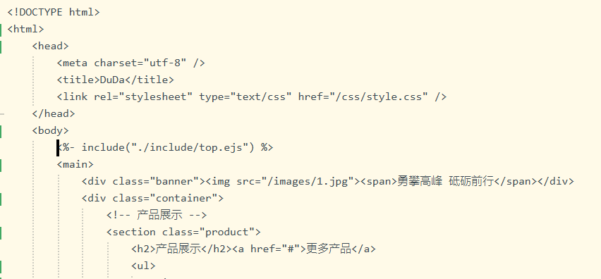
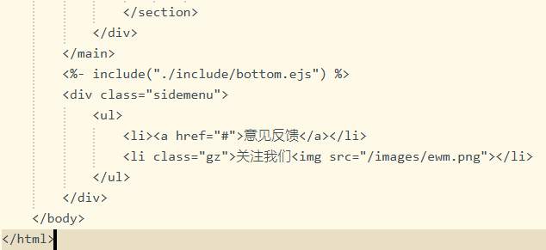
项目准备
5. 实现ejs模板引擎
03
在Express框架中，页面的静态资源路径从“/”开始。
包含bottom.ejs
包含top.ejs

Slide 15
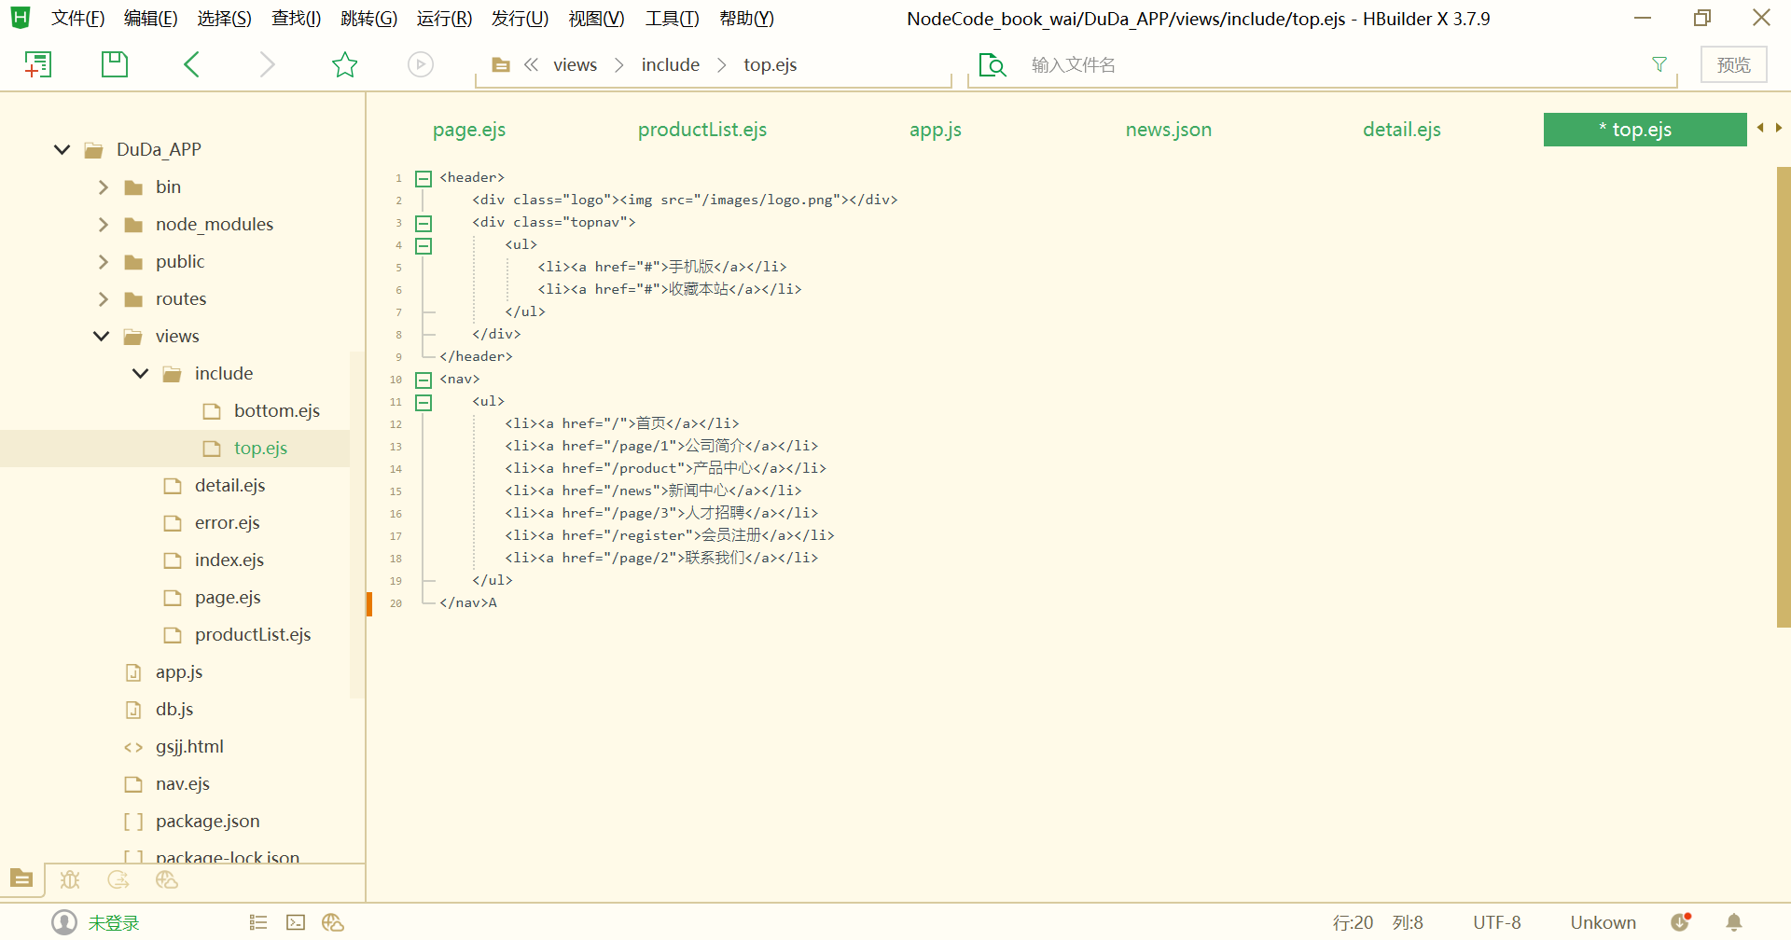
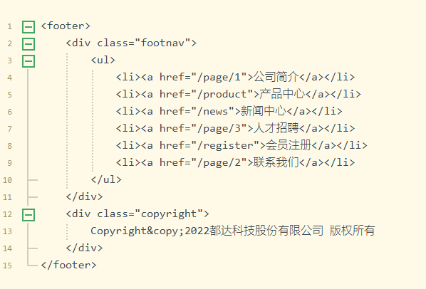
项目准备
公共模板文件
views/include/top.ejs
views/include/bottom.ejs

Slide 16

项目准备
改写端口，启动项目
监听端口3005
服务器测试
在app.js末尾追加代码：
进入项目文件夹，打开CMD窗口
nodemon app.js
浏览器打开地址：
http://localhost:3005

Slide 17


小结
项目需求
首页、列表页、详情页、图文页
实现步骤
准备项目数据→准备项目页面模板→规划项目路由→
创建项目文件夹→实现ejs模板引擎→改写端口、启动项目
项目准备
product_category、product和page表
index.ejs、productList.ejs、detail.ejs 、page.ejs-模板引擎
/、/product、/detail、/page-路由地址

Slide 18
谢谢观看

